Slide 1




Associação
Phelan-McDermid
Brasil
29/10/2025

Slide 2

Helen Ferraz
Mãe da Luísa
Vice-Presidente da AFSPM
Professora e Pesquisadora

Slide 3
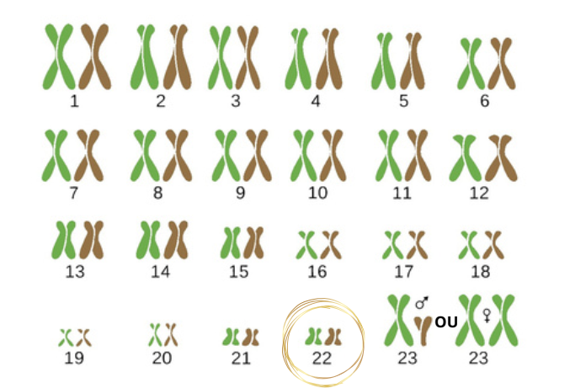

O que é a Síndrome de Phelan-McDermid
  É uma síndrome causada por alterações no cromossomo 22

Slide 4

O que isso causa?
  Atraso motor
  Atraso intelectual
  Prejuízo na fala
  Hipotonia
  Autismo
  Convulsões
  Transtornos psiquiátricos
  Dezenas de comorbidades
Perturbações na visão
Estrabismo
Perda de cabelo
Refluxo severo
Problemas renais
problemas urogenitais
Problemas cardíacos
Pneumopatia
Linfedema
Perturbações do sono
Tumores (NF2)

Slide 5
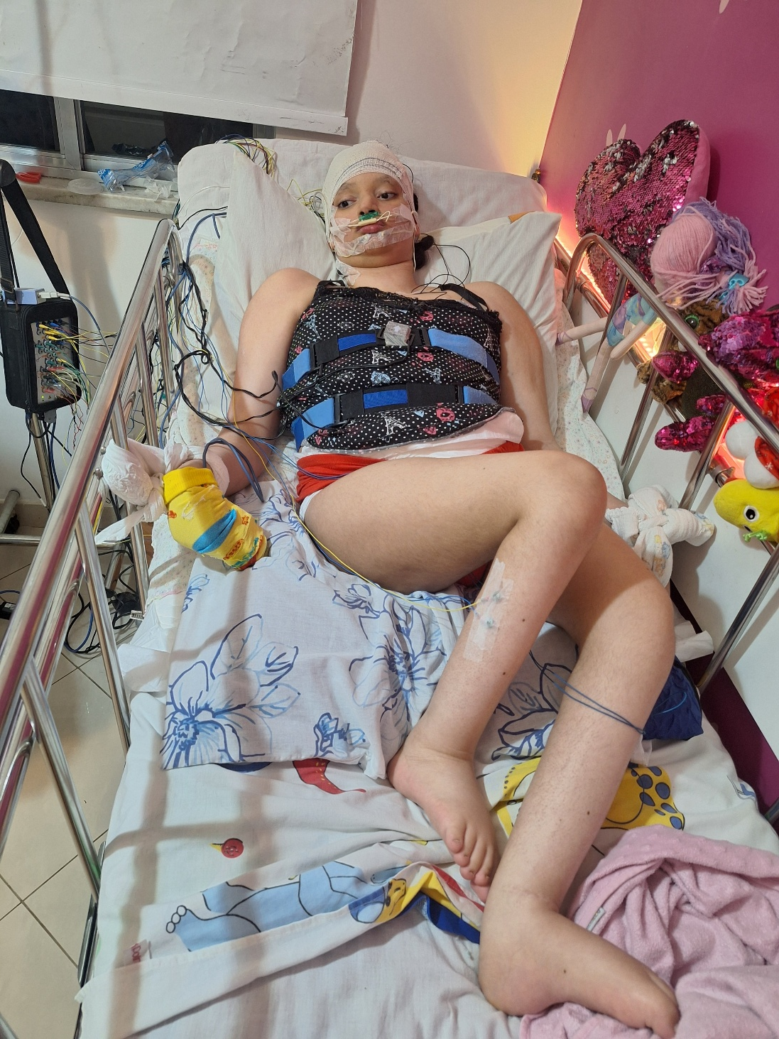
O que isso causa?
  Atraso motor ■ Regressão
  Atraso intelectual
  Prejuízo na fala
  Hipotonia
  Autismo
  Convulsões
  Transtornos psiquiátricos
  Dezenas de comorbidades

Slide 6
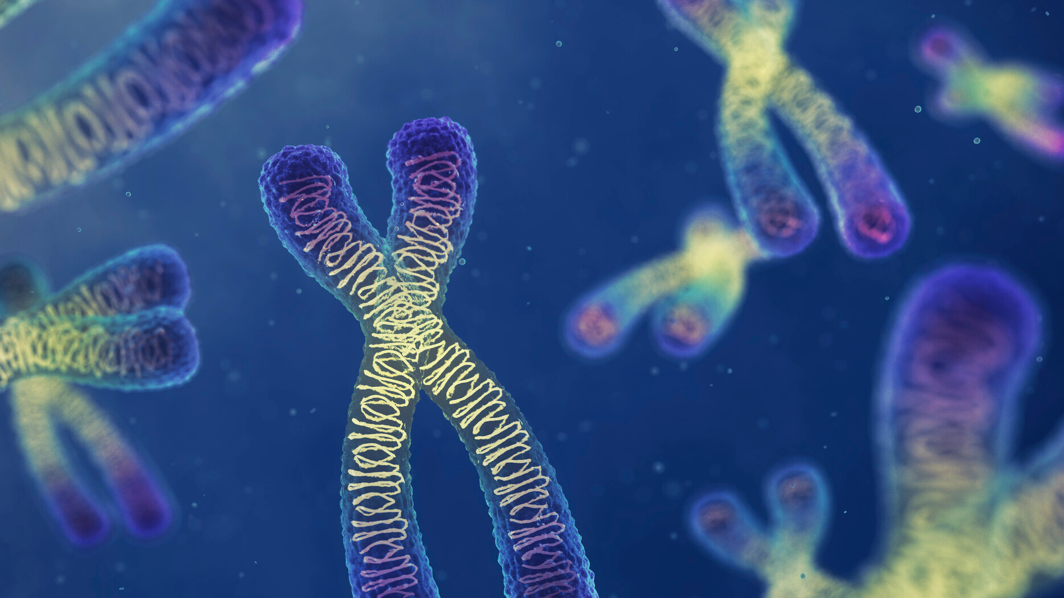
O que é a Síndrome de Phelan-McDermid
  Por que todos esses sintomas?

Slide 7


O que é a Síndrome de Phelan-McDermid
Cookie
  125 g de manteiga sem sal
  3/4 xícara de açúcar
  1/2 xícara de açúcar mascavo
  1 ovo
  1 xícara de farinha de trigo
  1 colher (chá) de fermento
  300 g de chocolate

Slide 8

O que é a Síndrome de Phelan-McDermid
SHANK3

Slide 9

Como diagnosticar?
  Investigação genética:
    Cariótipo
    Array
    Fish
    Exoma

Slide 10

Lutar
Fugir

Slide 11

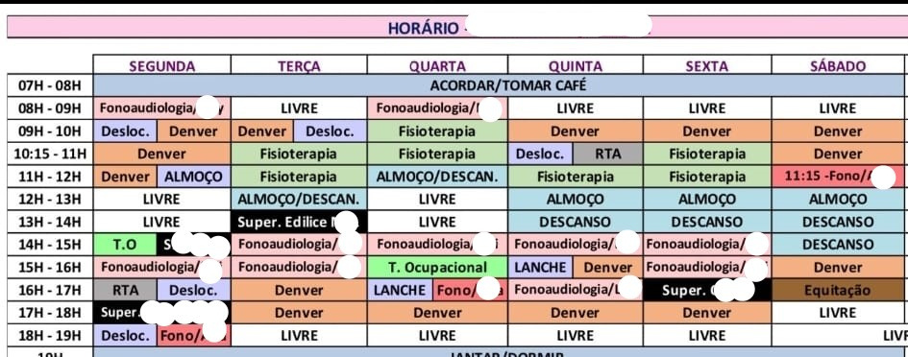
Luta “individual”
Rotina de uma família PMS: TERAPIAS
40h por semana!

Slide 12







Luta coletiva
2009
*Primeiros casos no Brasil (SP)
2013
*Grupo Facebook: 9 famílias
*1º artigo caso brasileiro: J. Neurology
2010
*Algumas famílias se conhecem
*Brasil tem Representante Regional na PMSF
2016
*I Encontro da famílias
*Criação do site
2019
*IV Encontro da AFSPM
*Artigo USP com 34 casos brasileiros:
J. Neurod. Disord.
2017
*II Encontro de famílias
*I Simpósio de Genética do TEA/USP
2018
*III Encontro de famílias
*Criação oficial da AFPSM
2021
*V Encontro
(VIRTUAL)
2025
*Foco em desenvolver
TERAPIA GÊNICA
NACIONAL
2020
*1ª Tese de D.Sc. em PMS (USP)
*Famílias incluídas na investigação.
2023
*IV Simpósio de Genética do TEA
*I Conferência Nacional sobre PMS

Slide 13
Visão
A Associação Phelan-McDermid Brasil existe para congregar familiares de pessoas com a síndrome de Phelan-McDermid, visando disseminar informações e acelerar as pesquisas para uma cura.

Slide 14



Famílias na Associação
número de famílias

Slide 15
Gênero

Slide 16
Faixa Étária
número de pessoas

Slide 17
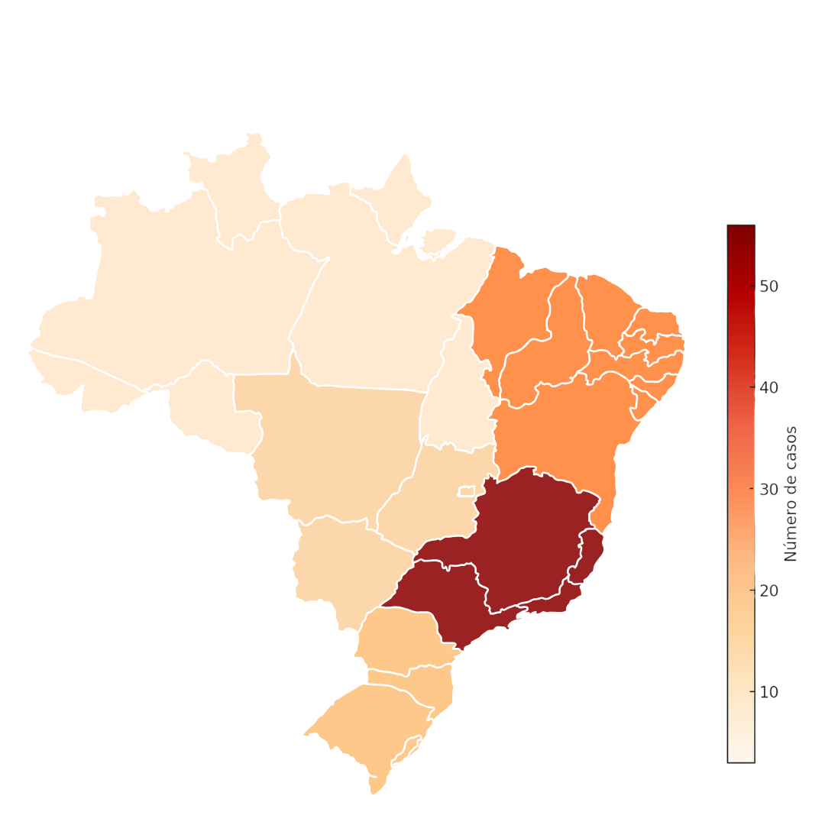
Distribuição geográfica
Norte
3%
Região | Casos por milhão de habitantes
Sudeste | 1,30
Nordeste | 0,65
Sul | 0,90
Norte | 0,29
Centro-Oeste | 1,10
Nordeste
19%
Centro-
Oeste
9%
Sudeste
56%
Sul
14%

Slide 18
Ações
REDE DE APOIO
Acolher
Informar cuidados e estímulos necessários
Tratamentos
Diagnóstico
PESQUISAS
Terapias
CONSICENTIZAÇÃO
Sociedade
Educadores
Profissionais de saúde
Agentes públicos

Slide 19

PESQUISAS
1. TERAPIAS GÊNICAS – A RAIZ DA SÍNDROME
REPOR O GENE QUE FALTA (DNA)
INSERIR UM REGULADOR DA PRODUÇÃO (RNA)
EDITAR O GENE COM MUTAÇÃO (CRISPR)
2. FÁRMACOS QUE MELHORAM A CONECTIVIDADE CEREBRAL
3. FÁRMACOS PARA REDUZIR OS SINTOMAS NEUROLÓGICOS E COMPORTAMENTAIS

Slide 20

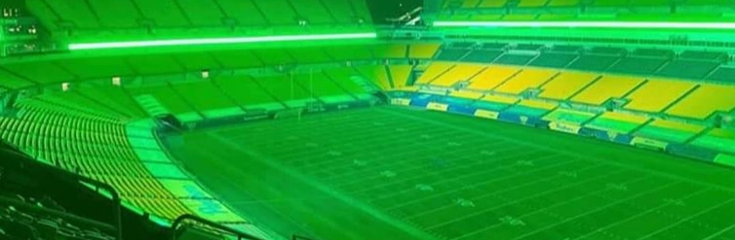




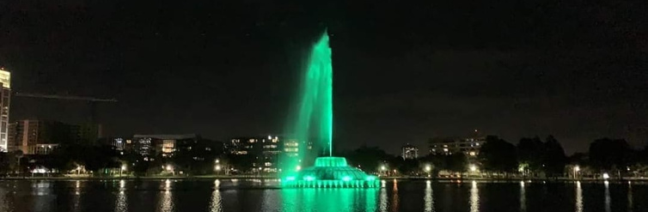

Slide 21




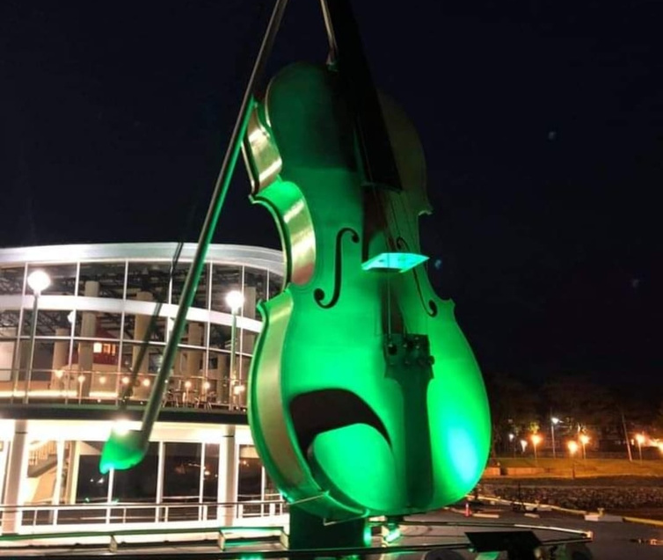

Slide 22




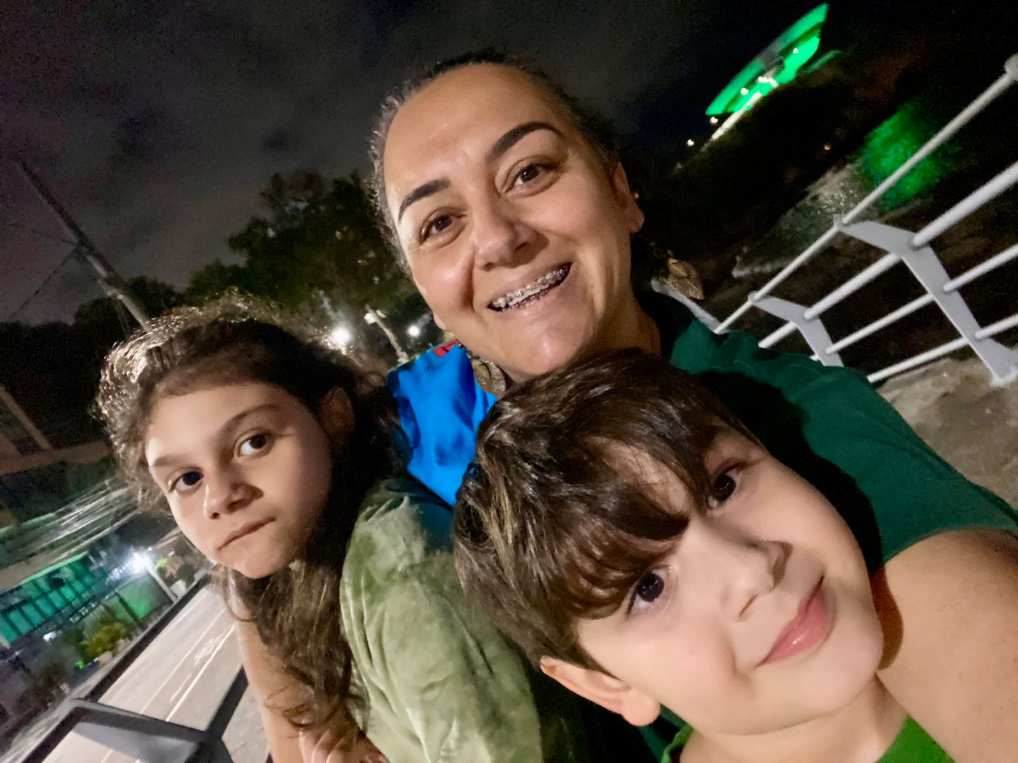

Slide 23


CONTATOS
Email
contato@pmsbrasil.org.br
Site
www.pmsbrasil.org.br
Instagram e Facebook
@phelanmcdermidbrasil
Youtube
@phelanmcdermidbrasil

